Slide 1
pptmerge 単純マージ
simple_ppt_merge_guide.pptx
サブコマンド名
pptmerge
サンプルフォルダ
pm1_simple_ppt_merge
機能概要
2つの .pptx ファイルを単純に結合する
起動コマンド例
pptmdmerge pptmerge simple_ppt_merge_recipe.yaml --force
関連キーワード
"operation: insertpptx"
A.pptx
A1
merged.pptx
A2
A1
pptmerge
A2
B.pptx
単純に結合
B1
B1
B2
B2
Notes:
NOTE_CONTENT_FORMAT: 1.0
===BLOCK===
{{BLOCK:IMAGE}}
export-image-mode: slide_with_rectpct
export-image-target: exportrange
export-image: extracted/figures/simple_ppt_merge_guide_slide1_fig.png
===BLOCK===
{{BLOCK:IMAGE}}
export-image-mode: slide_with_rectpct
export-image-target: keyvisual
export-image: extracted/figures/simple_ppt_merge_guide_keyvisual.png
===BLOCK===
{{BLOCK:MD:LONG}}
export-note: extracted/simple_ppt_merge_guide_slide1_md.md
{{#id:section:simple_ppt_merge_guide:slide1}}
## pptmerge 単純マージ
単純マージは２つのpptxファイルを単に結合するだけの、最も単純な機能です。
結合指示書には関連キーワード欄の命令を使って結合対象ファイルを記載します。これについては後述します。
処理のイメージは下記の通りです。
```{=latex}
\begin{center}
```
![](figures/simple_ppt_merge_guide_slide1_fig.png){ width=95% }
![](figures/simple_ppt_merge_guide_keyvisual.png){ width=60% }
```{=latex}
\end{center}
```

Slide 2
pm1_simple_ppt_merge 概要
simple_ppt_merge_guide.pptx
サンプルフォルダ
pm1_simple_ppt_merge
サンプルファイル
simple_ppt_merge_merged.pptx
simple_ppt_merge_recipe.yaml
simple_ppt_merge_guide.pptx
second.pptx
コマンド実行例 pptmdmerge インストール後に実行します。
途中、一時的にPowerPointが起動します。
cd D:\sandbox\pm1_simple_ppt_merge
pptmdmerge pptmerge D:\sandbox\pm1_simple_ppt_merge\simple_ppt_merge_recipe.yaml --force
結果、 sample_ppt_merge_merged.pptxが生成されれば成功です
OK: D:\sandbox\pm1_simple_ppt_merge\simple_ppt_merge_recipe.yaml -> D:\sandbox\pm1_simple_ppt_merge\simple_ppt_merged.pptx
Notes:
NOTE_CONTENT_FORMAT: 1.0
===BLOCK===
{{BLOCK:IMAGE}}
export-image-mode:
export-image-target:
export-image:
===BLOCK===
{{BLOCK:MD:LONG}}
export-note: extracted/simple_ppt_merge_guide_slide2_md.md
{{#id:section:simple_ppt_merge_guide:slide2}}
## pm1_simple_ppt_merge 概要
simple_ppt_merge_guide.pptx は、２つのpptxファイルを単に結合するだけの単純マージを行うサンプルです。
データフォルダ: PROJECT_ROOT\examples\pm1_simple_ppt_merge
### サンプルファイル一覧
| 番号 | ファイル名 | 内容 |
| --- | --------------- | ------------------------ |
| 1 | simple_ppt_merge_recipe.yaml | 結合指示書：マージ処理の仕様を示す |
| 2 | simple_ppt_merge_guide.pptx | このサンプルの説明書ソースpptx |
| 3 | second.pptx | 結合元ファイルサンプル（3スライド） |
| 4 | simple_ppt_merge_merged.pptx | 2と3の結合結果 |
ファイル2 + ファイル3 → ファイル4 という結合処理を行います。
### 実行命令
ファイル1の結合指示書に結合対象ファイルを記載します（後述します）。
以下の命令で実行します。サブコマンド pptmerge の引数に結合指示書を指定します。途中、一時的に PowerPoint が起動します。 --force は既出力ファイルを上書きするオプションです。
```bash
pptmdmerge pptmerge PROJECT_ROOT\examples\pm1_simple_ppt_merge_recipe.yaml --force
```
結果、ファイル4が生成されれば成功です

Slide 3
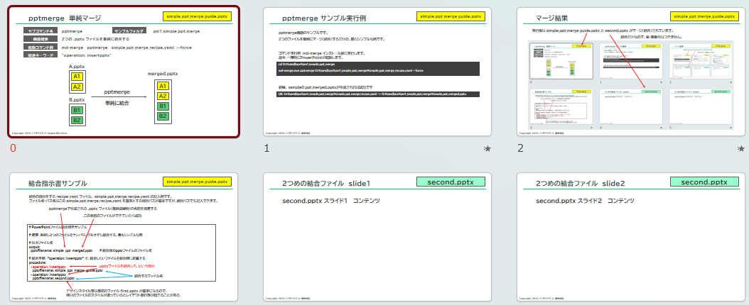
マージ結果
simple_ppt_merge_guide.pptx
実行後は simple_ppt_merge_guide.pptx と second.pptx がマージ（結合）されています。
結合だけなので、章・節番号はつきません。
Notes:
NOTE_CONTENT_FORMAT: 1.0
===BLOCK===
{{BLOCK:IMAGE}}
export-image-mode: slide_with_rectpct
export-image-target: exportrange
export-image: extracted/figures/simple_ppt_merge_guide_slide3_fig.png
===BLOCK===
{{BLOCK:MD:LONG}}
export-note: extracted/simple_ppt_merge_guide_slide3_md.md
{{#id:section:simple_ppt_merge_guide:slide3}}
## マージ結果
実行後は2つのpptxファイルがマージ（結合）されています。
結合だけなので、章・節番号はつきません。
```{=latex}
\begin{center}
```
![](figures/simple_ppt_merge_guide_slide3_fig.png){ width=95% }
```{=latex}
\end{center}
```

Slide 4
結合指示書サンプル
simple_ppt_merge_guide.pptx
結合の指示をする recipe yaml ファイル, simple_ppt_merge_recipe.yaml の記入例です。
ファイル名・パス名はこの simple_ppt_merge_recipe.yaml を基準とする相対パスが基本ですが、絶対パスでも記入できます。
pptmergeで生成される .pptx ファイル（最終成果物）の名前を指定する
この名前のファイルができていたら成功
# PowerPointファイル結合指示サンプル
# 概要：単純に２つのファイルをナンバリングもせずに結合する、最もシンプルな例
# 出力ファイル名
output:
pptxfilename: simple_ppt_merge_merged.pptx # 結合後のpptxファイルのファイル名
# 結合手順： "operation: insertpptx" で、結合したいファイルを結合順に記載する
procedure:
- operation: insertpptx
pptxfilename: simple_ppt_merge_guide.pptx
- operation: insertpptx
pptxfilename: second.pptx
.pptxファイルを結合しろ、という指示
結合するファイル名
デザインスタイル等は最初のファイル first.pptx が基準になるので、
残りのファイルのスタイルが違っているとレイアウト崩れ等が起きることがある
Notes:
NOTE_CONTENT_FORMAT: 1.0
===BLOCK===
{{BLOCK:IMAGE}}
export-image-mode: slide_with_rectpct
export-image-target: exportrange
export-image: extracted/figures/simple_ppt_merge_guide_slide4_fig.png
===BLOCK===
{{BLOCK:MD:LONG}}
export-note: extracted/simple_ppt_merge_guide_slide4_md.md
{{#id:section:simple_ppt_merge_guide:slide4}}
## 結合指示書サンプル
結合指示書では、output.pptxfilename: に結合後のpptxファイル名を記載し、
procedureセクションに operation: insertpptx の配列で結合対象ファイルを記載します。
```{=latex}
\begin{center}
```
![](figures/simple_ppt_merge_guide_slide4_fig.png){ width=95% }
```{=latex}
\end{center}
```
PowerPointのデザインスタイル等は最初のファイル first.pptx が基準になるので、残りのファイルのスタイルが違っているとレイアウト崩れ等が起きることがあるのでご注意ください。

Slide 5
2つめの結合ファイル slide1
second.pptx
second.pptx スライド1 コンテンツ

Slide 6
2つめの結合ファイル slide2
second.pptx
second.pptx スライド2 コンテンツ

